Slide 1
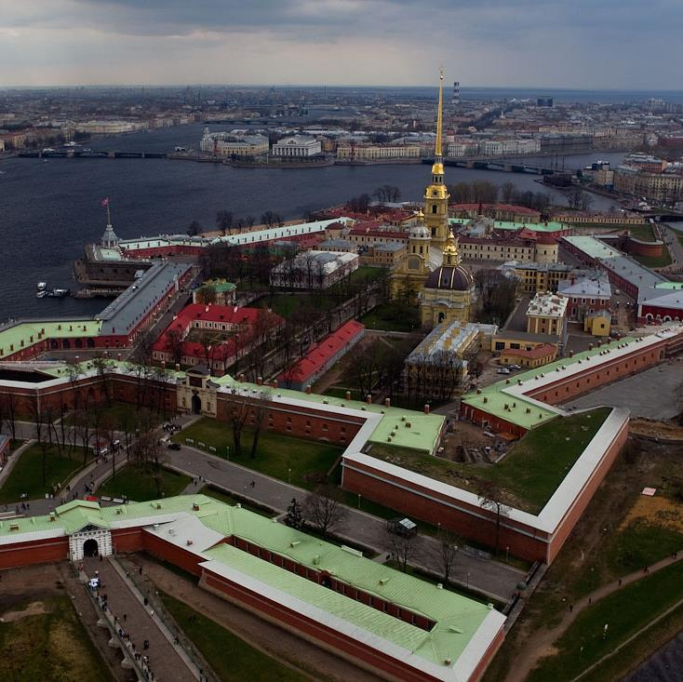
Петропавловская крепость
Автором проекта Петропавловской крепости был российский император Петр I и французский инженер Ламбер. Главная функция крепости - защита от нападения шведов. Петропавловская крепость была образцом военного и инженерного мастерства. Строилась по последним технологиям того времени. Стены крепости имеют внушительные размеры: высота - 9 м и толщина - 20 м. В строительстве были задействованы солдаты, пленные шведы, крестьяне и каторжники. Работа велась круглые сутки, так как опасались нападения шведов. Сам император Петр I руководил строительством. Крепостная ограда проходила по краю берега, что не давало ни одного шанса кораблю для высадки войска. Несмотря на то, что Петропавловская крепость и возводилась как оборонительное сооружение, она так и не участвовала в реальных боевых действиях.

Slide 2
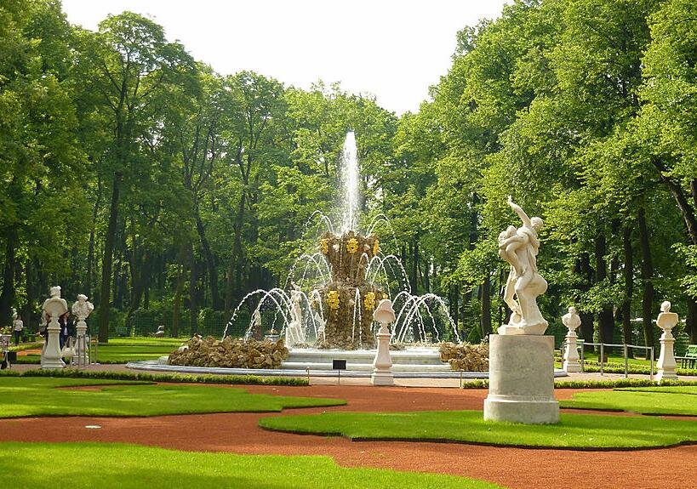
Летний сад
В 1704 году Петр I приказал разбить для себя большой парк. Император желал, чтобы сад его летней резиденции ни в чем не уступал знаменитым садам европейских монархов. Первым строителем парка стал Иван Матвеевич Угрюмов. Под руководством Петра I им проводились первоначальные работы: создание границ, осушение территорий, посадка деревьев, подготовка мест для первых государевых построек. Сначала парк был регулярным. Первый профессионально выполненный проект сада принадлежит голландскому садовнику Яну Роозену (1713–1714 годы). В 1717 году Петр I собственной рукой внес исправления в план будущего Летнего сада и впоследствии тщательно следил за его обустройством. Для украшения были заказаны в Италии мраморные статуи и бюсты, в основном выполненные венецианскими мастерами в конце XVII – начале XVIII века. Уже в 1710 году в саду насчитывалось несколько десятков скульптур.

Slide 3
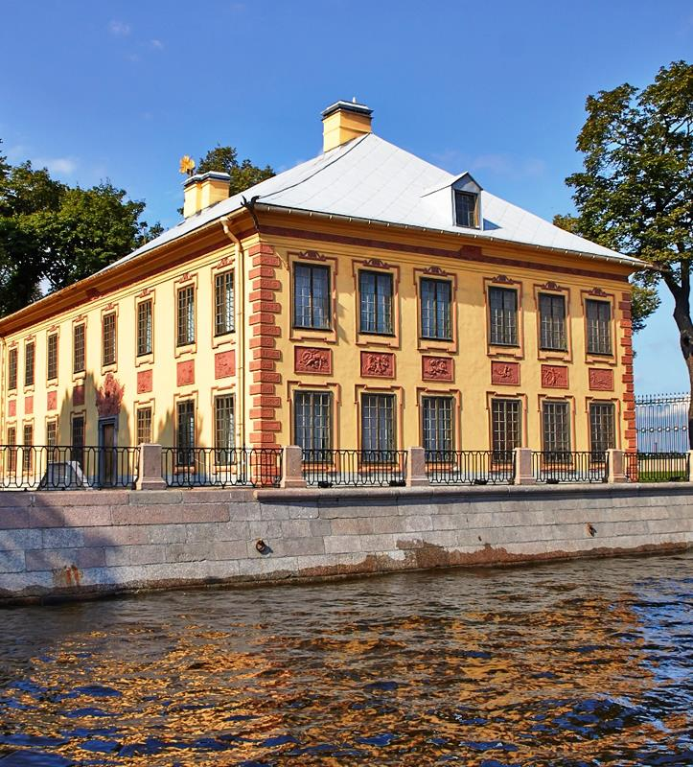
Летний дворец Петра
Летний дворец Петра I – резиденция первого российского императора, которая сохранилась в первозданном виде до наших дней. Строительство продолжалось с 1710 по 1714 годы. Двухэтажное каменное здание в голландском стиле было возведено по проекту Доменико Трезини. Фасады здания украшены барельефами, изображающими события Северной войны. Во дворце всего 14 комнат, поэтому современники Петра считали, что это здание недостойно быть царской резиденцией. Однако царские сановники строили свои дома по образцу Летнего дворца. Только оформление фасада и внутреннее убранство отличало резиденцию Петра от домов именитых особ.

Slide 4
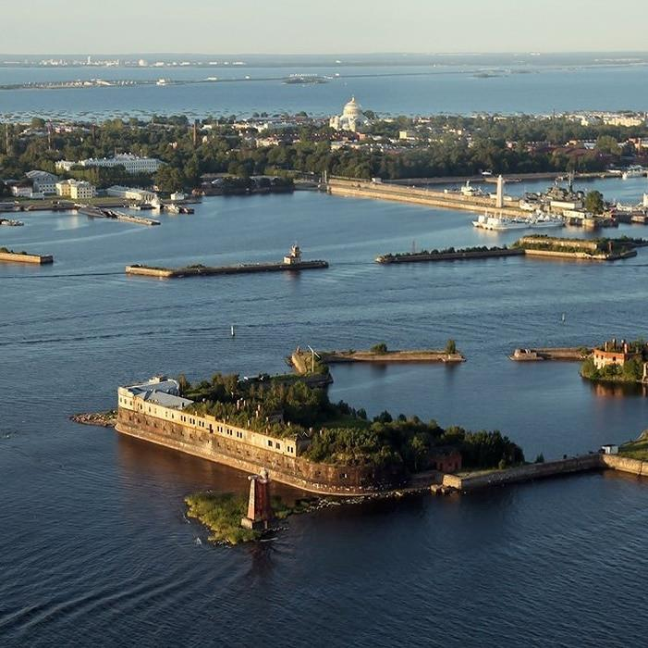
Кронштадт
Первый форт был построен на насыпанном за одну зиму 1703–1704 года острове, на отмели, тянущейся от материка на север и оканчивающейся вблизи острова Котлин. Уже на следующую весну шведы, открывая навигацию, обнаружили в заливе, который они еще недавно считали своим, крепость, закрывшую им подход к Невской губе. В мае 1704 года крепость была освящена и названа Кроншлот (коронный замок). Этот день и считается датой основания города Кронштадта. С 1720-х Кронштадт стал главной военно-морской базой Балтийского флота.

Slide 5
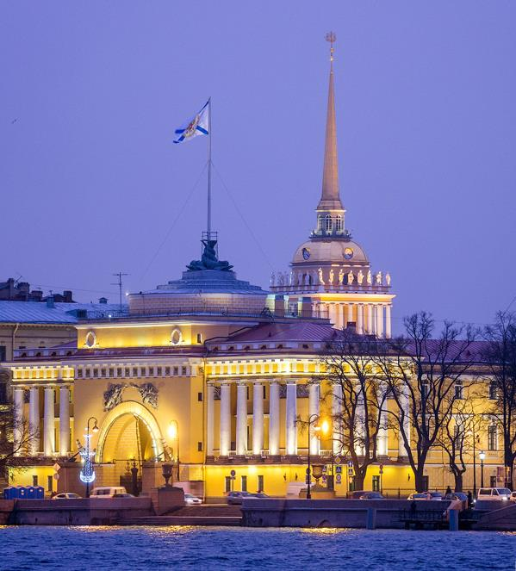
Адмиралтейство
По приказу Петра Первого в 1704 году на противоположном берегу Невы началась закладка здания Адмиралтейства. Руководил строительством Меншиков и Петр I. Адмиралтейство в первую очередь строилась как оборонительное сооружение, а потом уже стало верфью. Стройка завершилась уже через год, и почти сразу был спущен на воду первый корабль. И к середине XVIII века Россия имела самый сильный флот в Европе. Адмиралтейство также выполняло пограничную функцию: записывались все корабли, которые проходили по Неве. Адмиралтейский шпиль был сделан голландцем Германом ванн Балесом. Шпиль был выполнен из железа (эту идею Петр I позаимствовал в Европе). Под шпилем находился набатный колокол, который оповещал о начале работы, об ее окончании или об опасности.

Slide 6
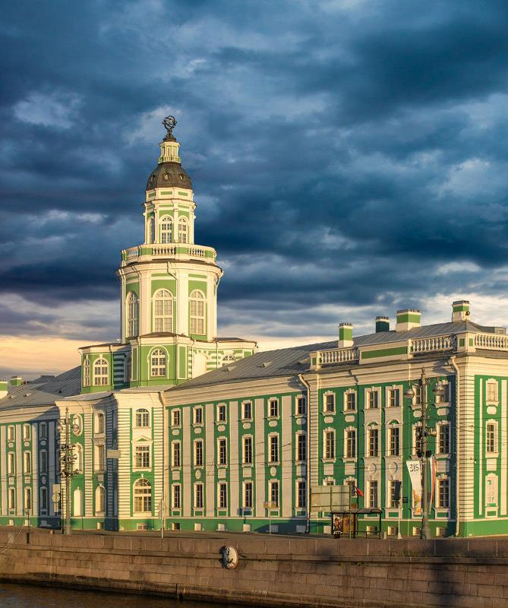
Кунсткамера
Идея создания кунсткамеры – кабинета редкостей – появилась у Петра I после поездки в Голландию и Англию. В 1718 году на стрелке Васильевского острова было заложено здание «Палаты Санкт-Петербургской Академии наук, Библиотеки и Кунсткамеры». В здании Кунсткамеры были размещены отдельные экземпляры и целые коллекции, собранные Петром. Легенда гласит, что Кунсткамера была построена на месте, где росла необычная сосна: одна из ее веток отделялась от ствола и вновь врастала в дерево, образуя что-то вроде ручки. Петр I лично выбирал место для строительства здания. Он сказал: «Где нашел я сие любопытное дерево, тут да будет и Кунсткамера построена». Изначально над проектом музея работал немецкий архитектор Андреас Шлютер. После его смерти работу над эскизами продолжил Георг Маттарнови. Кунсткамера была личной задумкой Петра, поэтому он выделял на строительство «государевы деньги» из «кабинетной суммы».

Slide 7
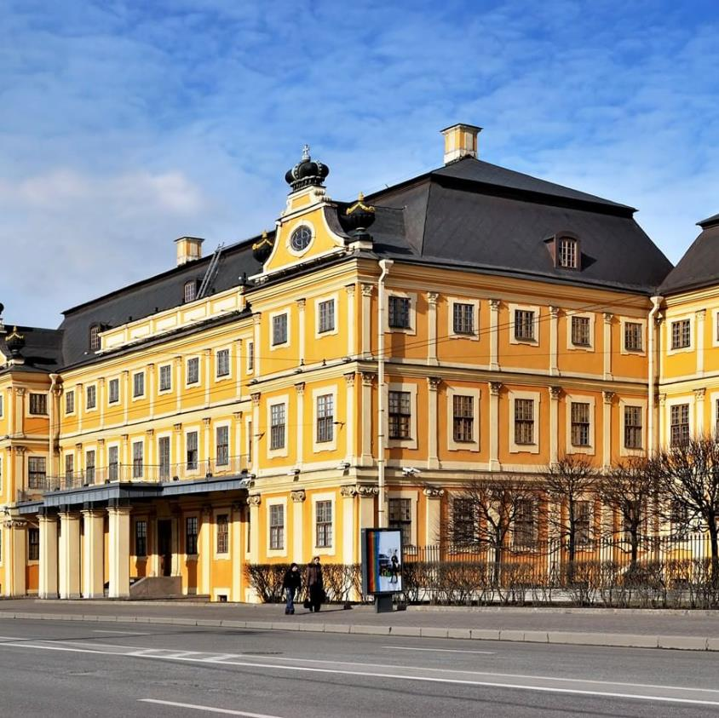
Дворец Меншикова
Дворец Меншикова – первое каменное здание, которое было возведено в Санкт-Петербурге. Строительство продолжалось 4 года и закончилось в 1714 году. Дворец построен по проекту архитекторов Джованни Марии Фонтана и Готфрида Иоганна Шеделя. На протяжении долгого времени это здание было одним из самых роскошных в новой столице. Царская семья проводила во дворце Меншикова праздничные обеды. Как гласит городская легенда, однажды Петр обязал Меншикова, первого губернатора Санкт-Петербурга, выплатить штраф в двести тысяч рублей. Чтобы собрать нужную сумму, Меншиков продал роскошные предметы интерьера. Узнав об этом, Петр сказал: «В первый твой приемный день если найду здесь такую же бедность, не соответствующую твоему званию, то заставлю тебя заплатить еще двести тысяч рублей». Меншиков исполнил волю императора и вновь украсил свой дворец, как и подобает богатому человеку.

Slide 8
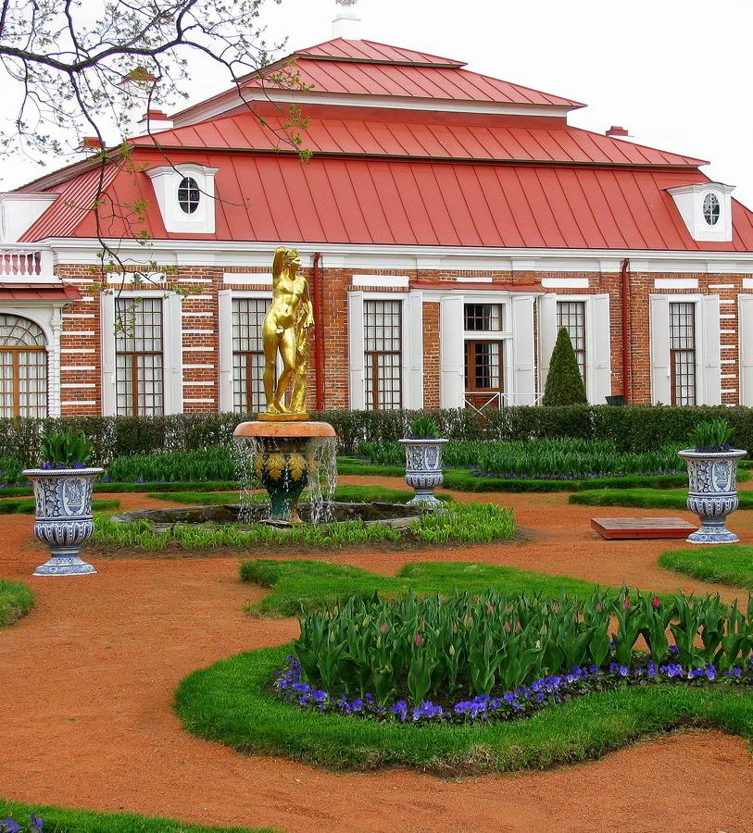
Монплезир
Петр I был известен своей невзыскательностью и порой даже презрением к роскоши, поэтому его дворец в Петергофе, получивший название «Монплезир», или «Мое удовольствие», имеет мало общего с дворцами других европейских монархов. Небольшое здание построили по рисункам царя архитекторы Андреас Шлютер и Иоганн Фридрих Браунштейн. Фасад одноэтажного здания из красного кирпича был выполнен в голландском стиле. Если внешне дворец выглядит очень сдержанно и скромно, то в создании интерьеров Петр I отошел от своих аскетичных правил: в комнатах мраморный пол, стены, отделанные дубовыми панелями, потолки с росписью, богатая коллекция живописи и предметов искусства. Монплезир ни разу не был перестроен, его внутренняя отделка не менялась — дворец сохраняли как память о первом российском императоре. Тот его очень любил, особенно за прекрасный вид на Финский залив, открывающийся с террасы.

Slide 9
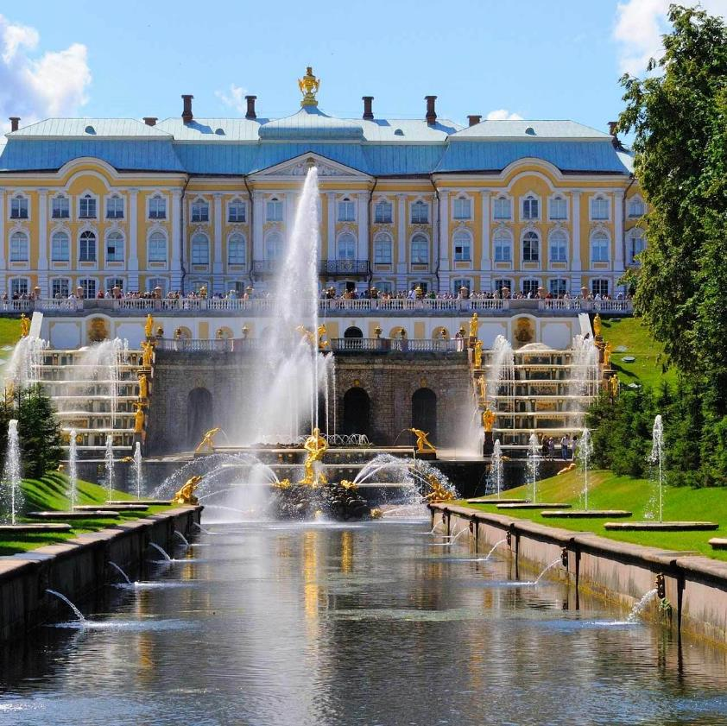
Петергоф
Петергоф – крупный дворцово-парковый ансамбль, расположенный на берегу Финского залива. Название переводится с нидерландского как «двор Петра». В 1710-х годах началось строительство загородной резиденции Петра. Тот хотел создать резиденцию, которая своей роскошью и красотой превосходила знаменитый Версаль. Главную роль в композиции играет Нижний парк с великолепными фонтанами. К нему примыкает Верхний сад, разбитый еще при Петре. Сам Петр, который был практичен во всем, использовал сад в качестве огорода и выращивал здесь овощи. Центральное здание ансамбля – Большой Петергофский дворец. Над проектом дворца работал архитектор Жан-Батист Александр Леблон и Никола Микетти. Изначально дворец был скромным, как и задумывал Петр. Но в 1747-1752 гг. придворный архитектор Елизаветы Петровны, Бартоломео Растрелли, перестроил дворец в стиле роскошного барокко.

Slide 10
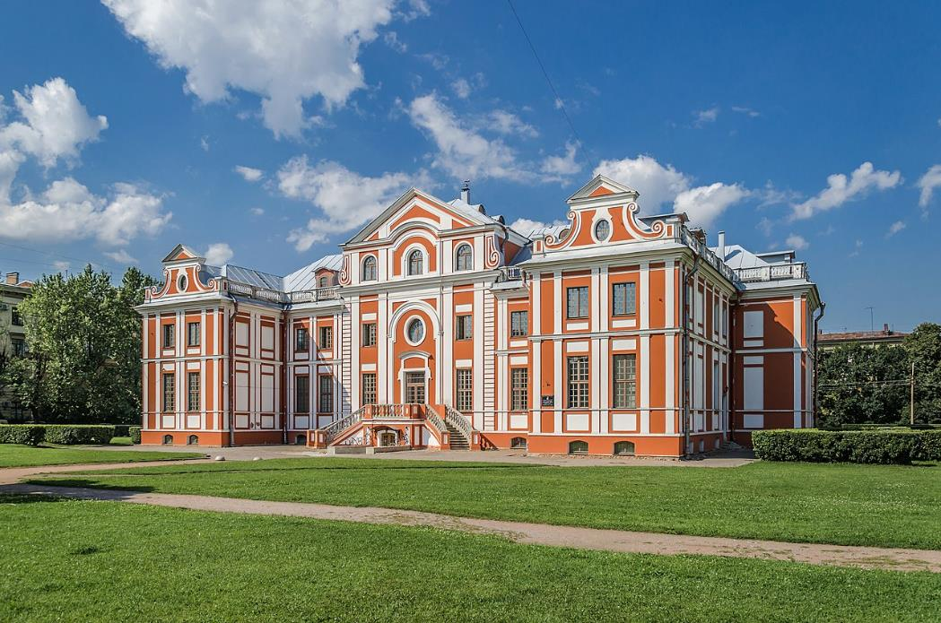
Кикины палаты
Палаты - одни из старейших памятников гражданской архитектуры XVIII века. Название получили по имени первого владельца - адмиралтейств-советника А. В. Кикина, петровского сподвижника. В течение долгого времени судьба баловала богатого и влиятельного вельможу, поэтому он "замахнулся" на строительство роскошного дома, похожего на дворец (1714-1720 гг.). Предполагается, что Кикин враждовал с Меньшиковым, и он же способствовал побегу царевича Алексея за границу. Как следствие по приказу Петра I его арестовали и казнили 17 марта 1718 г.

